Slide 1
PRUEBA ANALÍTICA · MLOPS + LLMOPS
Modelo de Opciones de Pago para Cobranza
De predecir la aceptación de pago al agente de IA que negocia alternativas
Jorge Sebastián Mora Lara

Slide 2
CONTENIDO
Agenda de la sesión
Contexto y objetivo
MLOPS · Análisis de datos, Construcción dataset de entrenamiento
01
02
MLOPS · Modelos y resultados
LLMOPS · Flujo agéntico
03
04
Pruebas del agente
Próximos pasos
05
06
Modelo Opciones de Pago · Cobranza
02

Slide 3
Objectivo
Generar una estrategia MLOps y LLMOps para solucionar un el ofrecimeinto de opciones de pago
MLOps
LLMOps
Construir un Pipeline de modelamento que permita obtener un modelo que identifique que clientes aceptaran una opción de pagos.
Construir un flujo agéntico que permita la ineracción con clientes para la negociación de opciones de pago.

Slide 4
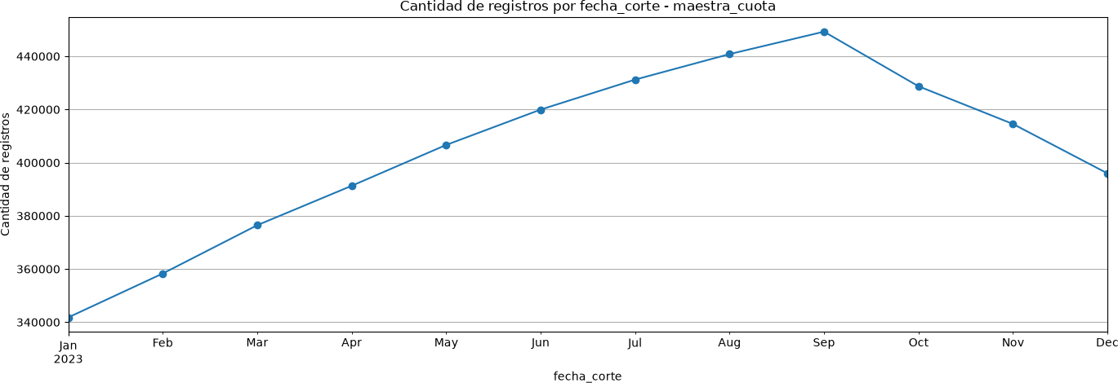
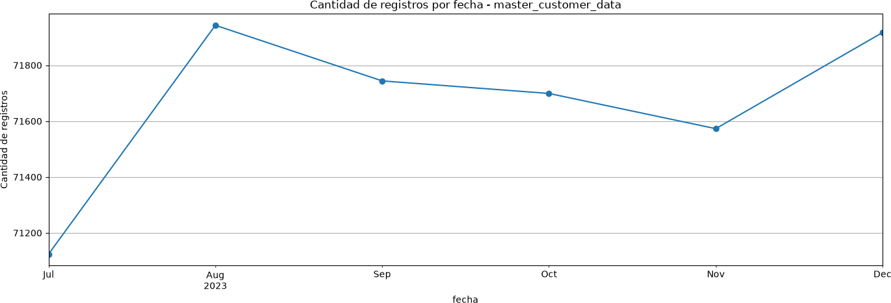
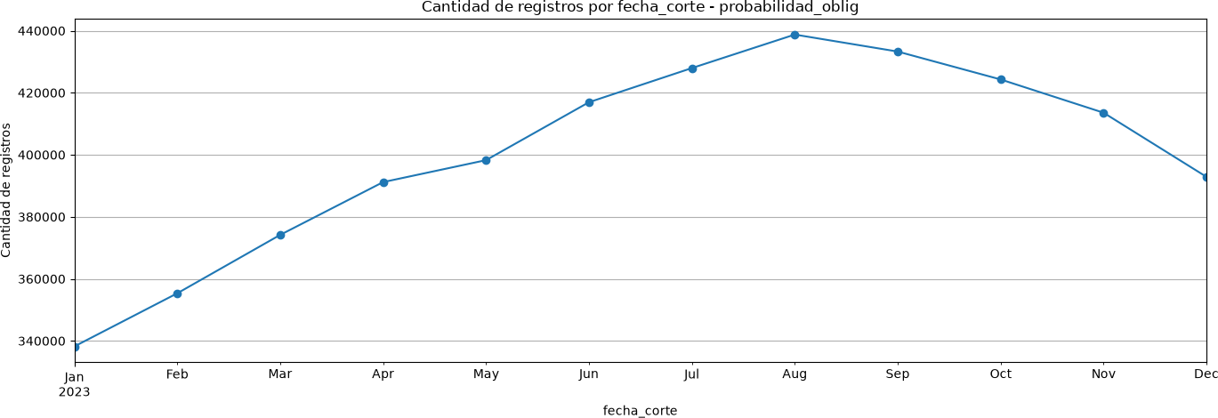
CONTEXTO · MLOPS
Exploración estadística y partición temporal
Objetivo
Predecir con un modelo de clasificación si un cliente en mora aceptará una opción de pago, y negociar las alternativas con un agente de IA (LLM).
Registros por fecha —maestra_cuota
Variable objetivo: var_rpta_alt
48%
aceptó opción de pago
Clases balanceadas (~48% / 52%)
Registros por fecha— master_customer_data
Registros por fechas — probabilidad modelos
Modelo Opciones de Pago · Cobranza
03

Slide 5
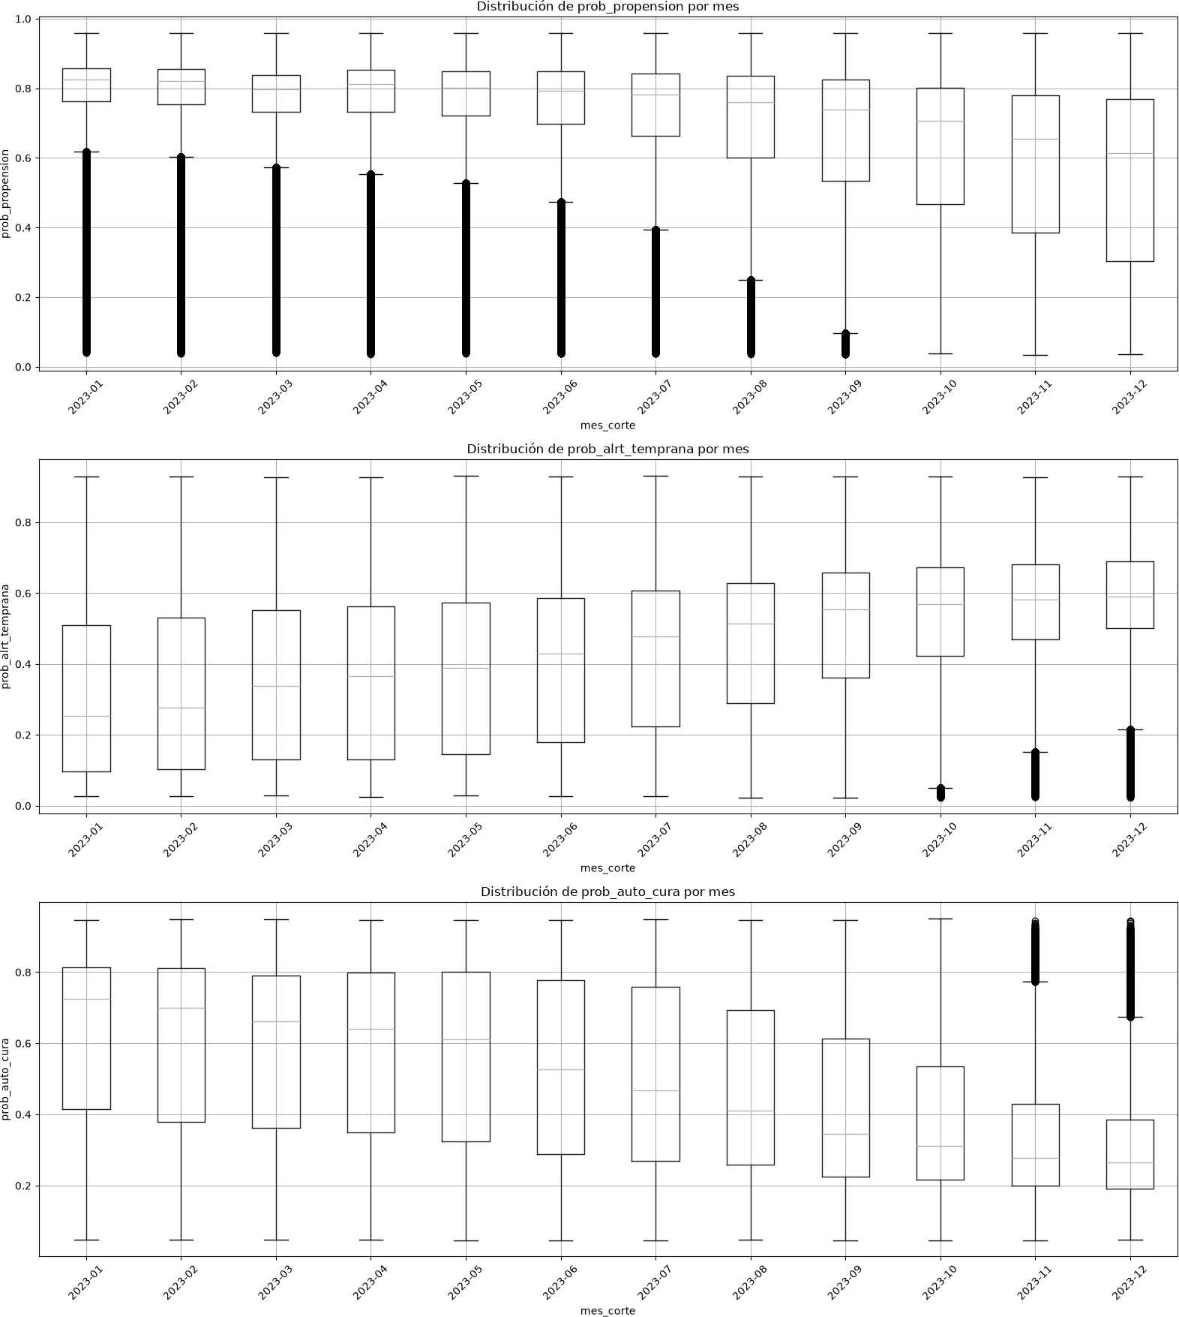

MLOPS · ANÁLISIS DE DATOS
Construcción dataset de entrenamiento
Ingeniería de variables
Autorregresivas (1 y 2 meses)
Promedios de probabilidades de cobranza
Recurrencia y nº de obligaciones
Ratios financieros + log de asimétricas.
Usar la variable de objective de meses anteriores como información adicional
Codificar variables categoricas.
Imputación de nulos
Diagramas de caja — probabilidades modelos
Partición cronológica (OOT)
Dataset final
389
variables construidas
04
Modelo Opciones de Pago · Cobranza

Slide 6
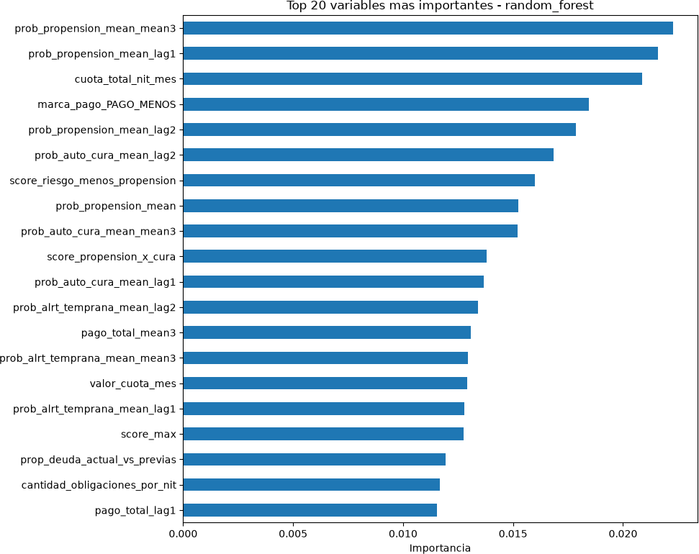
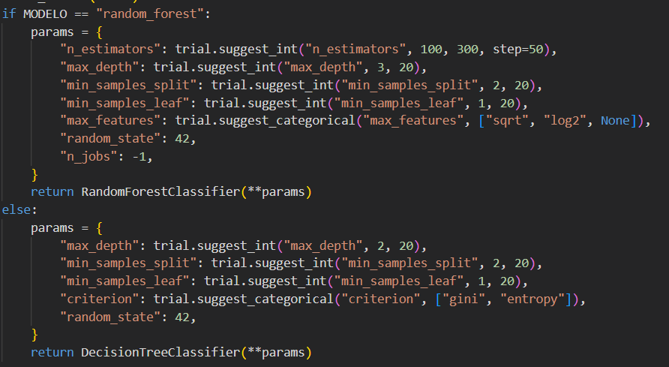
MLOPS · MODELOS
Selección de variables por importancia
Definición de modelos con optimización de hiperparámetros (Optuna)
Reducción de dimensionalidad
389 → 140
−64% de variables → modelo más mantenible, rápido de entrenar y menos propenso a sobreajuste.
Top 20 variables más importantes — Random Forest (umbral de importancia > 0.001)
Modelo Opciones de Pago · Cobranza
05

Slide 7
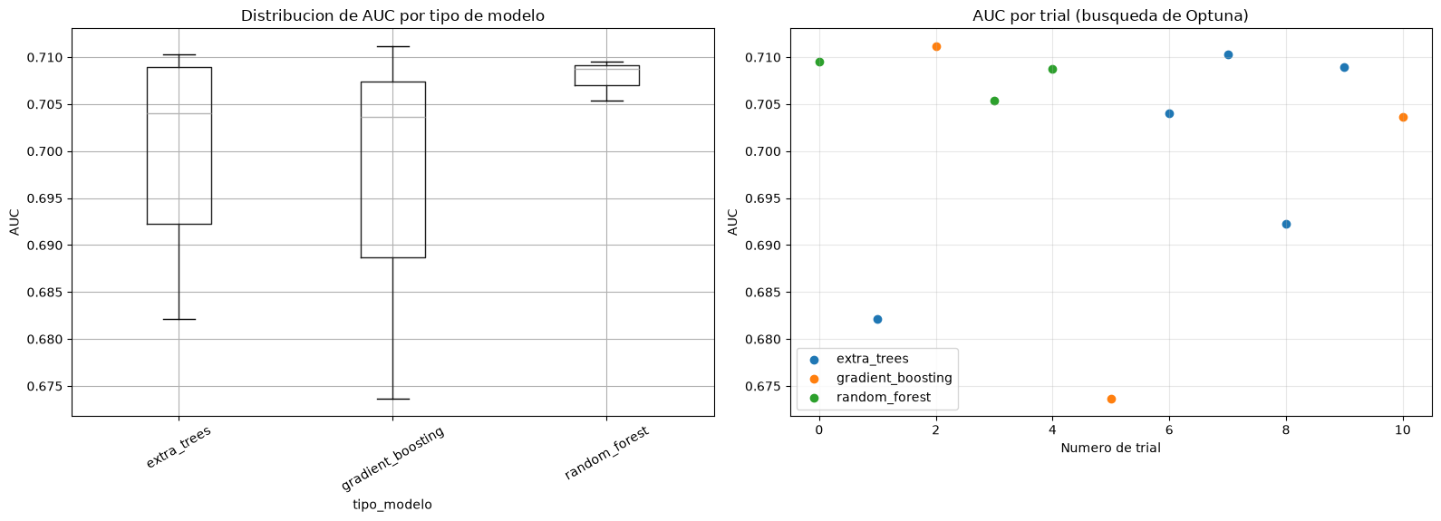
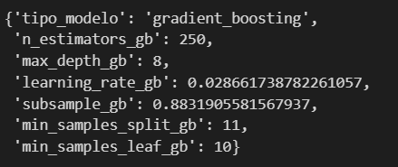
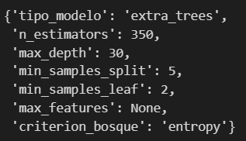
MLOPS · RESULTADOS
Búsqueda de grilla y desempeño del modelo
~80
modelos entrenados
0.71
AUC del mejor modelo
Mejores hiperparámetros — Gradient Boosting
Mejores hiperparámetros — Extra Trees
Conclusiones clave
Las variables calculadas fueron las de mayor impacto y las que elevaron la métrica.
Las probabilidades de cobranza (auto-cura, propensión, alerta temprana) son las más predictivas.
La info demográfica aporta poco → candidata a retirar o reemplazar.
AUC — modelo sin normalizar (búsqueda de umbral)
Modelo Opciones de Pago · Cobranza
06

Slide 8
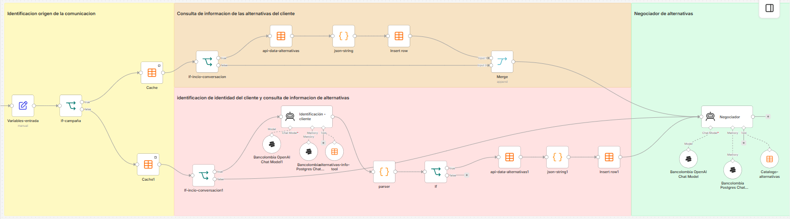
LLMOPS · FLUJO AGÉNTICO
Agente negociador construido en n8n
Flujo escalable y personalizable, alineado a los lineamientos de construcción de agentes de Bancolombia.
Orquestación completa del agente: identificación de la interacción, memoria caché, caminos por campaña y reactivo, y negociación
1
2
3
4
5
6
Identificación
Memoria caché
Camino campaña
Camino reactivo
Guardado caché
Negociador
Modelo Opciones de Pago · Cobranza
07

Slide 9
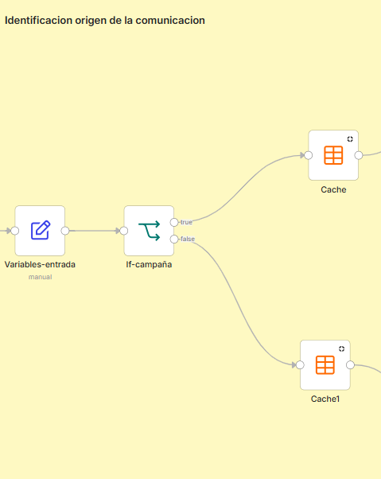
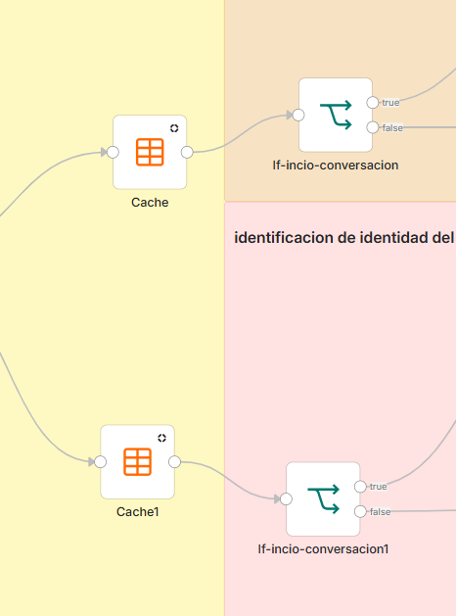
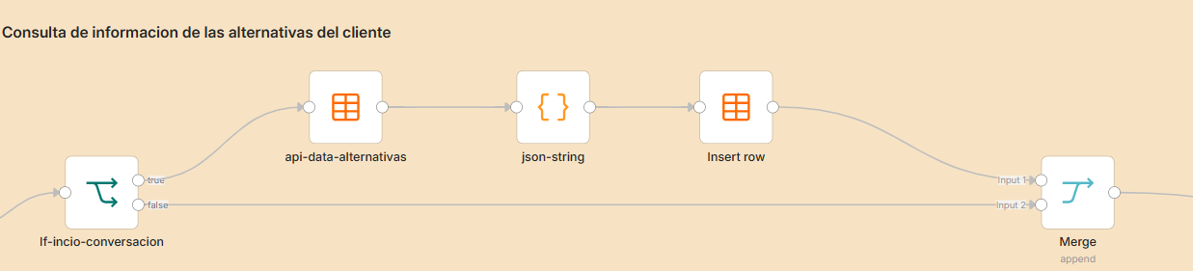
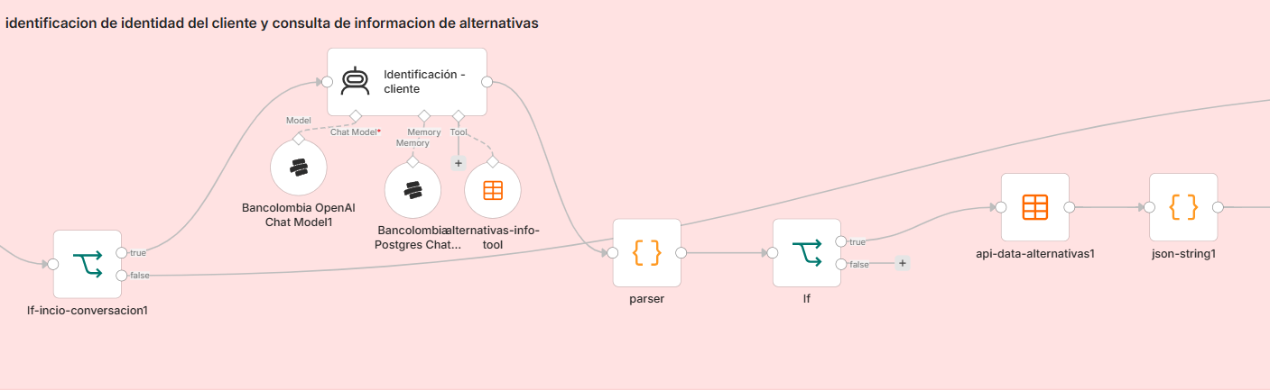
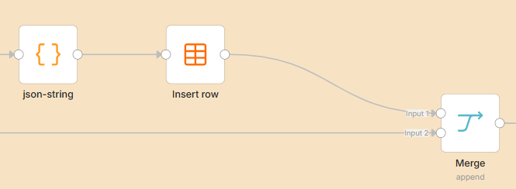
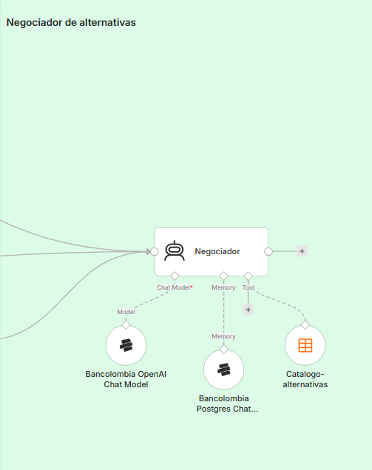
LLMOPS · MÓDULOS
Los 6 módulos del flujo, en detalle
1 · Identificación del origen de la comunicación
2 · Validación de identidad del cliente
3 · Consulta de alternativas (campaña)
4 · Identificación y consulta (reactivo)
5 · Guardado en caché (una sola vez)
6 · Negociador de alternativas (LLM)
Modelo Opciones de Pago · Cobranza
08

Slide 10
LLMOPS · NEGOCIADOR
El corazón del agente: negociación opciones de pago
Agente LLM
GPT-5 mini
Suficientemente potente para la negociación en pruebas iniciales.
Herramienta MCP
Módulo negociador de alternativas en n8n (agente LLM + herramientas)
Catálogo de alternativas consultado por identificador → menos tokens y más mantenible.
Por qué este diseño
Se adapta las interacciones por campaña y reactivas con un mismo flujo.
Optimiza y limita las llamadas a APIs y MCPs a puntos específicos.
Mayor robustez frente a prompt-injection: no siempre puede consultar datos sensibles.
Prompt con reglas de tono, marca, cumplimiento y anti prompt-injection.
Modelo Opciones de Pago · Cobranza
09

Slide 11
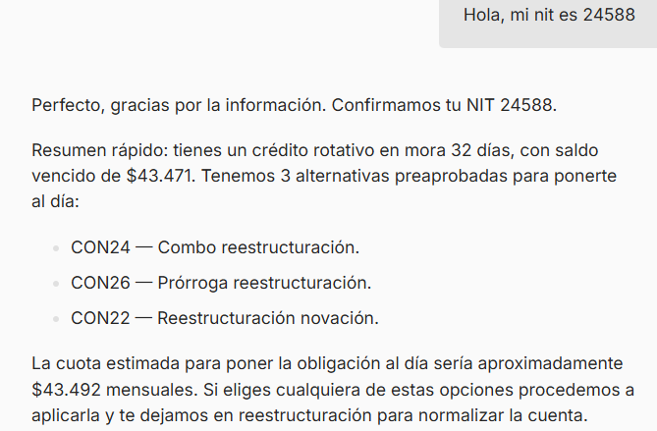
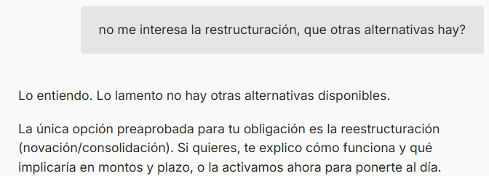
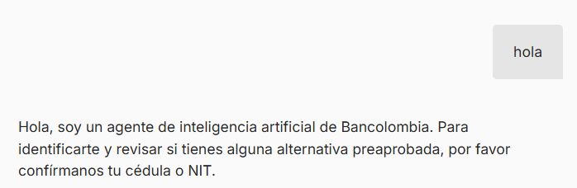
LLMOPS · PRUEBAS
El agente en acción: conversaciones de prueba
Interacción entrante: identificación del cliente
Negociación: resumen de deuda y alternativas preaprobadas
Manejo de objeciones y alternativas al cliente
Modelo Opciones de Pago · Cobranza
10

Slide 12
LLMOPS · EVALUACIÓN
50 escenarios de prueba del agente
50
Cubren desde clientes que aceptan fácilmente hasta casos difíciles, fallas operativas y ataques de seguridad:
escenarios propuestos
1
Campaña saliente
2
Interacción entrante
Mora temprana, alternativas múltiples, rechazo
Acuerdos, consulta de deuda, autenticación
Métricas
Seguimiento de puntos claves en la conversación.
Consistencia de la conversación.
Manejo de intent de prompt injections.
Uso correcto de herramientas.
3
Identidad
4
Alternativas
Documento válido/erróneo, suplantación
Única, múltiples, vencidas, inconsistencias
5
Seguridad
6
Operación y cumplimiento
Prompt injection, extracción de reglas
Servicios caídos, timeouts, menores de edad
Modelo Opciones de Pago · Cobranza
11

Slide 13
PRÓXIMOS PASOS
Del piloto a la producción
Modelo (MLOPS)
Agente (LLMOPS)
1
Calendarizar las ETLs de la información insumo.
1
Probar todos los casos con métricas de efectividad.
2
Poner el modelo en producción vía Orquestador 2.
2
Productizar y crear MCP del catálogo de alternativas.
3
Monitoreo de métricas de desempeño.
3
Productizar MCP de preaprobadas por cliente.
4
Reentrenamiento automático por umbral.
4
Migrar a QA con conexiones MCP reales.
5
Búsqueda de grilla si el reentreno no basta.
5
Piloto con usuarios dummy y ajustes.
6
Tablero Power BI de desempeño.
6
Producción por subconjunto → masificación.
Modelo Opciones de Pago · Cobranza
12

Slide 14
EN RESUMEN
Un pipeline de punta a punta:
de predecir la aceptación a negociarla
Modelo predictivo
Agente negociador
Listo para escalar
AUC 0.71 con ~80 modelos iterados y variables calculadas de alto impacto.
Flujo n8n seguro y escalable con GPT-5 mini y guardrails.
Roadmap claro de MLOPS y LLMOPS hacia producción monitoreada.
¿Preguntas? · Jorge Sebastián Mora Lara · jormora@bancolombia.com.co

